Slide 1

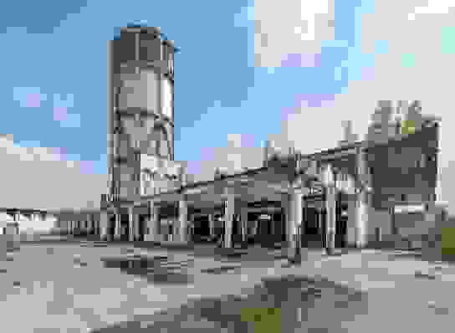
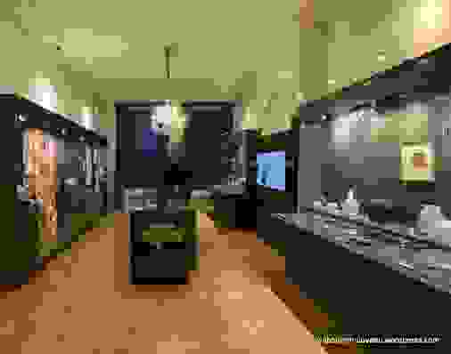
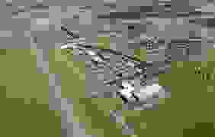
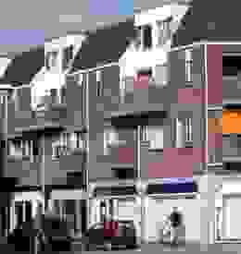


Ontwikkelings- en Herstructureringsmaatschappij Gelderland (OHG)
OHG & OHG-Impuls

Slide 2

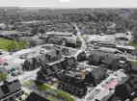
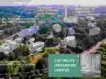
Introductie OHG / OHG Impuls
Oost NL & OHG, OHG Impuls en Perspectieffonds Gelderland (PFG)
OHG en OHG Impuls
Hoe werken we?
Vraagstukken bij de oprichting OHG – Impuls

Slide 3
OHG en OHG – Impuls
De opdracht van OHG:
Revitaliseren, herstructureren, transformeren
OHG levert maatwerk bij het revitaliseren, transformeren en herstructureren van werklocaties en beeldbepalende locaties met (dreigende) leegstand in Gelderland. Hierbij wordt nadrukkelijk gekeken naar het beter laten functioneren van gebieden, in samenhang met de maatschappelijke noodzaak om deze gebieden aan te pakken.
De opdracht van OHG Impuls:
Kopen slopen saneren en bouwrijp uitgeven
OHG Impuls levert maatwerk bij het herstructureren, intensiveren van werklocaties in Gelderland waarbij sprake is van (dreigende) leegstand, ondermijning, onderbenutting en verrommeling. Hierbij wordt nadrukkelijke gekeken naar het intensiever benutten van objecten en locaties. OHG Impuls investeert samen met gemeenten en koopt, sloopt, saneert en geeft bouwrijp kavels uit.

Slide 4
Positionering OHG en OHG-Impuls
OHG en OHG Impuls zijn ondergebracht bij Oost NL, de Regionale Ontwikkelingsmaatschappij (ROM) voor provincies Gelderland en Overijssel, vergelijkbaar met een POM
Maar:
ROM’s hebben meerdere aandeelhouders en voeren Provinciaal en Rijksbeleid uit
ROM’s hebben een duidelijke investerings- en aanjaagrol (Oost NL beheert ongeveer € 650 miljoen)
De ROM’s hebben geen taak op het vlak van (her)ontwikkeling van bedrijventerreinen
Provincie Gelderland heeft de middelen voor OHG en OHG Impuls beschikbaar gesteld

Slide 5

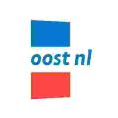
Positionering OHG & OHG-Impuls
OHG en OHG Impuls
- Op afstand van Provincie Gelderland
- Zelfstandig fonds binnen Oost NL
- OHG is vormgegeven in een nieuw investeringsvehikel
BV met een investerings- en een ontwikkelopgave
Looptijd minimaal 10 jaar
Eigen afwegingskader en kredietcommissie
Investeringsinstructies
€€

Slide 6



Organisatie opzet
Aandeelhouders
Mensen
Middelen
Oost NL
Fondsen
Internationaliseren
Innoveren
Investeren
PFG
OHG-Impuls
SFG
Klimaatfonds
OHG
Activiteiten
Fondsen

Slide 7
Organisatie opzet
Aandeelhouders
Mensen
Middelen
Oost NL
Fondsen
Internationaliseren
Innoveren
Investeren
PFG
OHG-Impuls
SFG
Klimaatfonds
OHG
Activiteiten
Fondsen

Slide 8
Basis gegevens OHG en OHG Impuls
OHG
Omvang fonds € 18.5 miljoen
Revolverendheidseis 60%
Beheerfee 2%
Capaciteit 3 fte
KPI’s per jaar 4 investeringen
4 projectondersteuningen
Hoofdactiviteiten/opdracht:
Transformatie gebouwen
Herstructurering bedrijfslocaties
Werkwijze:
Financiering/investering
Ontwikkelingsondersteuning
OHG-Impuls
Omvang fonds € 9 miljoen
waarvan: € 8 mln. investering
€ 1 mln. ontwikkeling
Revolverendheidseis 0%
Beheerfee: onderdeel van de € 1mln.
KPI’s totaal: minimaal 3 projecten
minimaal 5 hectare herontwikkeld
max 5 mln. investeren/project
max 3 mln. tekort/project
Hoofdactiviteiten/opdracht:
Kopen, slopen saneren en
Bouwrijp uitgeven

Slide 9
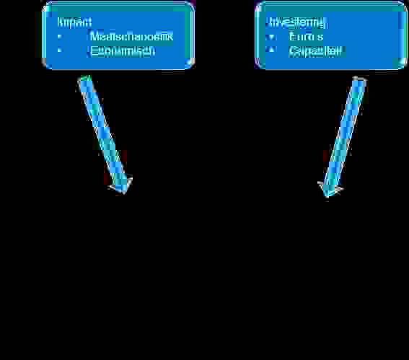
Hoe werken we?
OHG werkt marktconform
Daar waar een financieringstekort is en sprake van marktfalen
Verstrekking leningen (achtergesteld) met zekerheden
Soms nemen we een aandeel
Hanteren marktconforme rente o.b.v de “Brandenburgse tabellen”
Haalbare businesscase of een haalbaar te maken businesscase
Looptijd maximaal 5 jaar
In de aanloop naar een financiering ondersteunen we initiatiefnemers bij het maken van de ontwikkelplannen
Er zijn veel varianten van de lening mogelijk

Slide 10
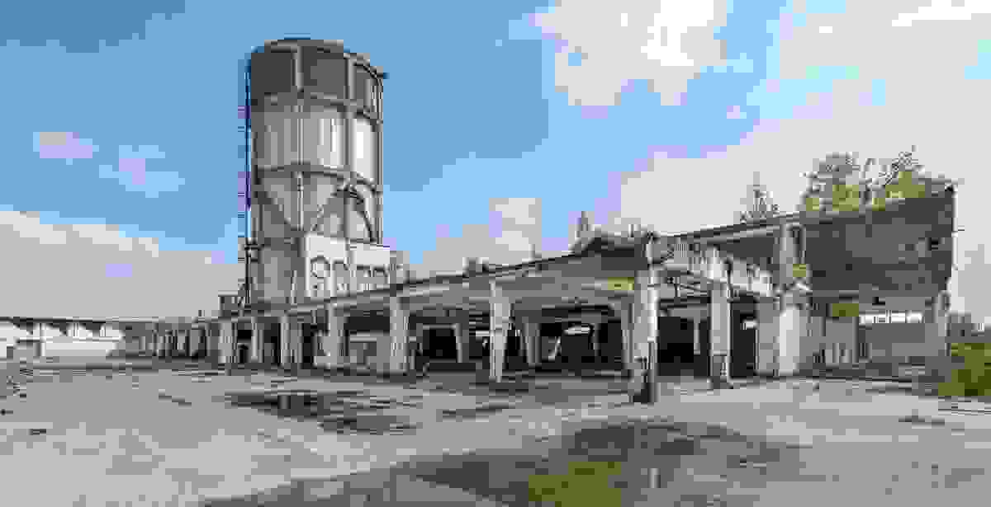
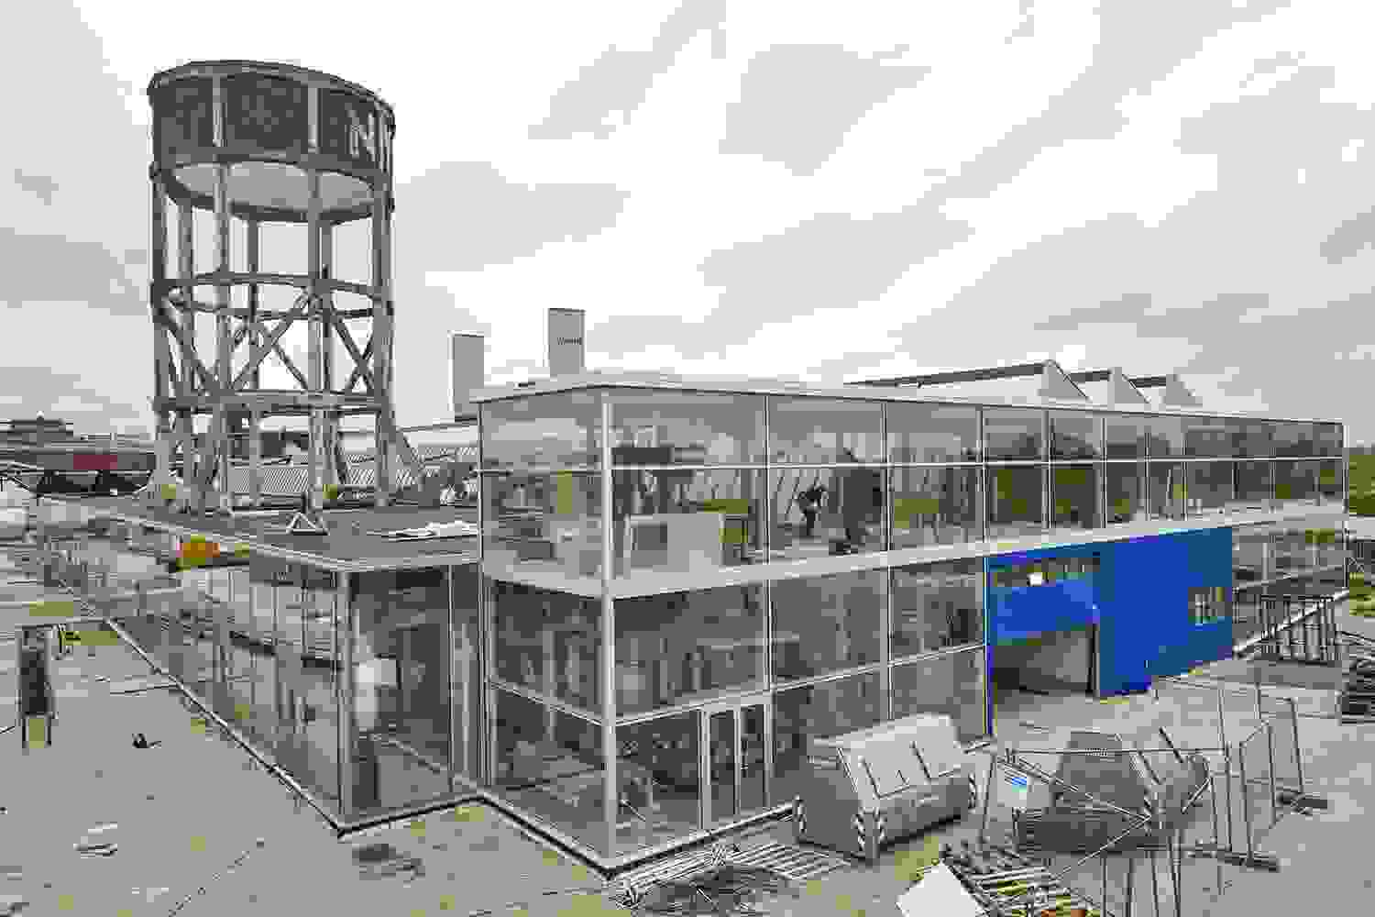
NYMA Makersplaats
Laatste gebouw in de gebiedsopgave;
Marktpartijen trokken zich terug;
Essentieel voor bedrijvigheid in het gebied (meer dan 200 lokale ondernemers);
Enthousiaste initiatiefnemers;
Bereidheid gemeente, (monumenten)fondsen, huisbankier.
Samen met gemeente en marktpartijen is ondersteuning verleend in de vorm van structurering in de financiële businesscase, verbinden van partijen en uiteindelijk een deel co-financiering.

Slide 11
Hoe werken we?
OHG-Impuls:
Investeringsinstructies vormen het kader waarbinnen gewerkt wordt en daarbinnen maken we onze eigen afwegingen.
OHG Impuls:
Investeert samen met lokale overheden in aankoop bedrijfslocaties
Investeert waar sprake is van ongewenste maatschappelijke ontwikkelingen
Heeft extra aandacht voor locaties met een hoge milieu categorie, watergebondheid en circulariteit
Sloopt en saneert samen met die lokale overheid
Stelt een kavelpaspoort op geeft bouwrijp uit

Slide 12

Staatssteun
OHG Impuls handelt vanuit een publieke taak zonder commercieel marktkarakter.
Het realiseren van bedrijfskavels is een ‘niet economische activiteit’
Staatssteunrecht vervalt bij ‘Niet economische activiteiten’
Geen commerciële (tijdelijke) exploitatie van het vastgoed
Geen commerciële relatie met private ondernemers & ontwikkelaars
Alle activiteiten marktconform aanbesteden
Bouwkavel transparant op de markt brengen (Didam arrest)
Private partijen mogen participeren, mits onder dezelfde voorwaarden als OHG Impuls
Zij moeten mee delen in de tekorten en niet in het gebied kunnen compenseren

Slide 13
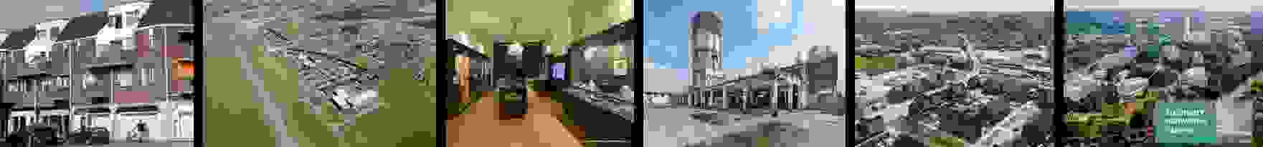
Samenwerken met gemeenten
Uit risico overwegingen wil Oost NL per case een BV oprichten (SPV)
Opties voor samenwerking met gemeenten:
Gemeente participeert risicodragend als aandeelhouder in de Ontwikkel BV
OHG-Impuls koopt, Gemeente verstrekt subsidie
OHG Impuls en gemeente voeren werken samen aan de realisatie.
Gemeentelijke hefboom
Om de OHG middelen optimaal te benutten, is mee investeren door gemeenten noodzakelijk

Slide 14
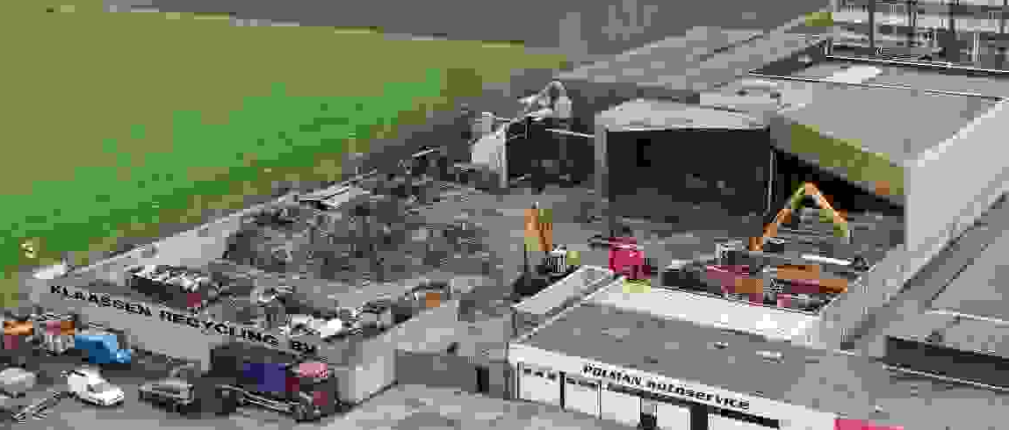
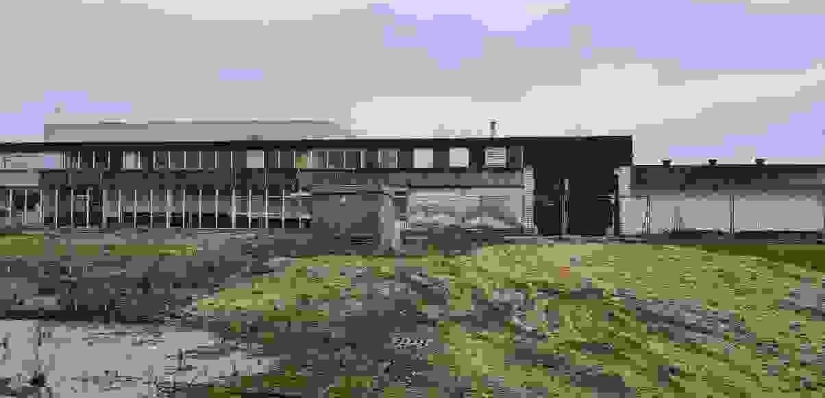
Bedrijventerrein ‘de Helhoek’
Bedrijventerrein ‘de Helhoek’
Verlaten researchgebouw
Veel criminaliteit / ondermijning
Grote saneringsopgave
Al 10 jaar geen ontwikkeling
Mate van ellende is groot
Kansrijk voor regionale schuifruimte
Samen met gemeente oplossingen verkend, waaronder aankoop vanuit OHG-Impuls.
Aan kunnen bieden van schuifruimte biedt kansen voor bedrijfsverplaatsing en herontwikkeling elders.
Alternatieve oplossing in combinatie met ontwikkeling nabij gelegen terrein, biedt mogelijkheden voor verevening.

Slide 15
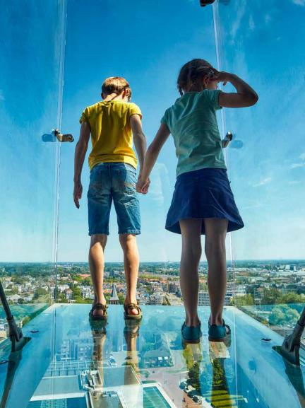
Perspectieffonds Gelderland
Door de complexiteit van de transities is de markt terughoudend om nieuwe ideeën op te pakken en uit te werken tot businesscases.
Met de langjarige integrale aanpak van Perspectieffonds Gelderland tonen de provincie Gelderland en Oost NL, samen met hun partners, aan dat het wél kan.
Dat doen we door initiatief te nemen, partijen aan elkaar te verbinden, denkkracht in te zetten, regie te voeren en publiek ondernemerschap te tonen.
Omvang van het fonds is € 200 miljoen.

Slide 16
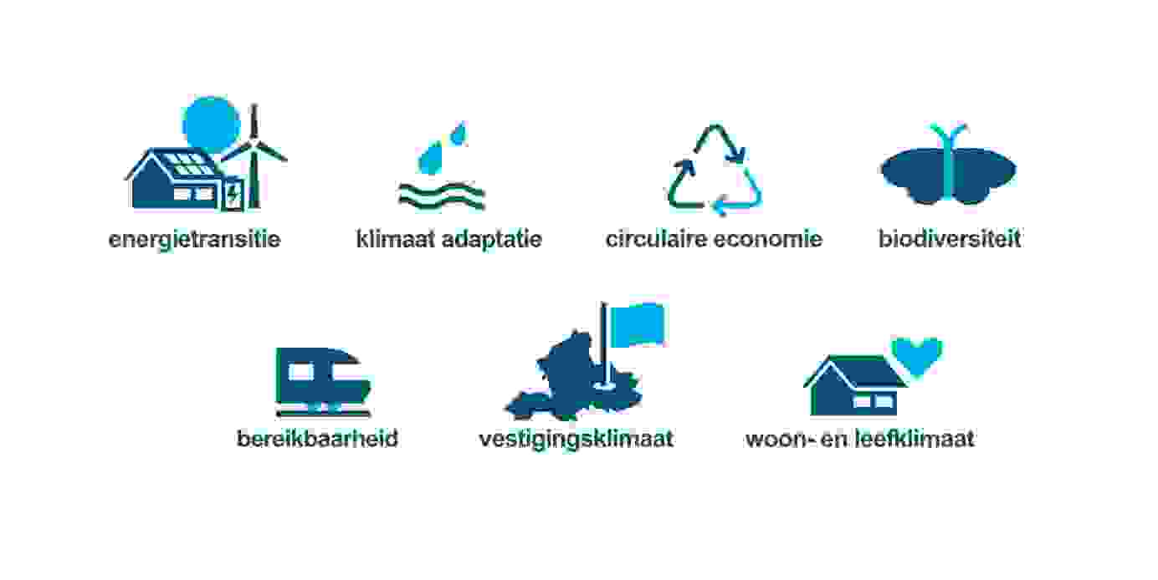
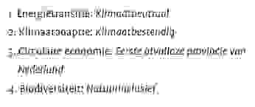
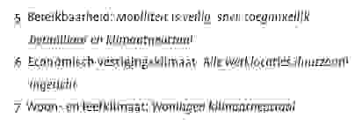
Perspectieffonds Gelderland (PFG)

Slide 17
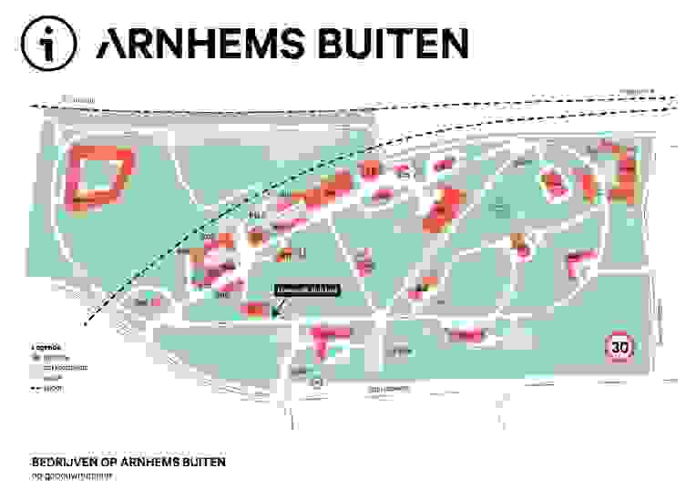
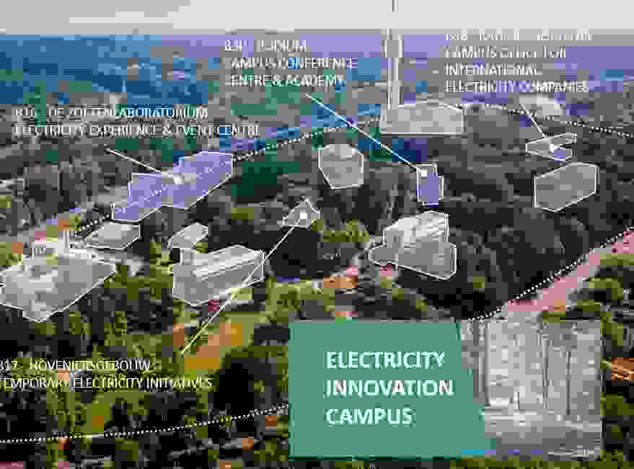
Arnhems Buiten
20.452 m2 gebouwen (10.000 m2 kantoor);
Het park is een rijksmonument;
4 rijks- en 2 gemeentelijke monumentale gebouwen;
Wens van de gemeente om het als werklocatie te behouden;
Geheel stond te koop.
OHG en PFG hebben samen met een marktpartij (50/50) de aankoop van het terrein gerealiseerd, waarna marktpartijen nu werken aan de realisatie van een campus.
OHG heeft een overbrugging voor een aanvullende aankoop verstrekt.

Slide 18
Rikus Wolbers Fred Eggenhuizen
rikus.wolbers@oostnl.nl fred.eggenhuizen@oostnl.nl

